Slide 1
Осень в картинах русских художников
Тушемилова В.Б.

Slide 2
Осень в картинах русских художников

Slide 3
И. Левитан
«Золотая осень»

Slide 4
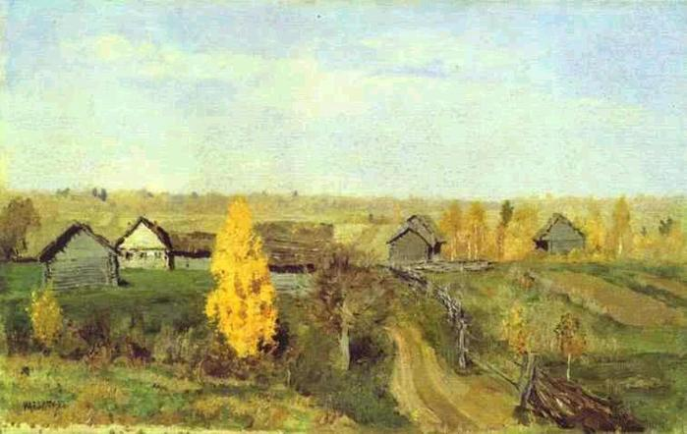
И. Левитан «Осень. Слободка».

Slide 5
С. Петров «Золотая осень».

Slide 6
С. Андрияка «Золотая осень».

Slide 7
И. Остроухов «Золотая осень».

Slide 8
С. Жуковский
«Веранда»

Slide 9
Г. Хвойников
«Щедрые дары осени»

